Slide 1
Pierwsza pomoc - depresja
czyli jak pomóc młodzieży wyjść z depresji

Slide 2
Pamiętajmy też, że szybszy powrót do zdrowia czeka dzieci otoczone opieką rodziców, dlatego tak ważne jest interesowanie się życiem dziecka i okazywanie mu zrozumienia. Dziecięce problemy często wydają się dorosłym błahe i są przez nich bagatelizowane, dlatego wczucie się w sytuację malucha znacznie go wzmocni i podbuduje. Dzieci czujące rodzicielską miłość z pewnością szybciej wrócą do zdrowia.

Slide 3
Depresja jak z nią walczyć?
Najważniejszą rolę w leczeniu depresji odgrywa psychiatra, który przepisze leki, bez nich raczej się nie obejdzie. Sama psychoterapia może okazać się nieefektywna.
Kluczowe jest jednak to, że wszystkie leki tego typu zaczynają działać dopiero po 2-3 tygodniach od rozpoczęcia ich przyjmowania. To krytyczny moment, chory na depresję zaczyna się leczyć, co wymaga od niego wysiłku, a nie widzi szybkich efektów.
To często powoduje, że rezygnuje z przyjmowania leków. Istotna jest tu rola bliskich, którzy powinni czuwać nad chorym na depresję, aby nie przerwał leczenia.

Slide 4
Depresja, a inne metody leczenia.
Jednak leki to nie wszystko. Warto równocześnie rozpocząć psychoterapię, która działa wspomagająco.
W naprawdę ciężkich przypadkach, szczególnie, kiedy pojawiają się myśli samobójcze, może być konieczne umieszczenie chorego w szpitalu.
Co się dzieje jeśli leki i psychoterapia nie pomagają?
Zdarza się to niemal w co trzecim przypadku, bowiem 30 proc. depresji to depresje lekooporne. Nie oznacza to jednak, że nie ma już innej drogi ratunku osoby chorującej depresję. Wtedy lekarz może zdecydować o zastosowaniu metody ECT czyli terapii elektrowstrząsowej.

Slide 5
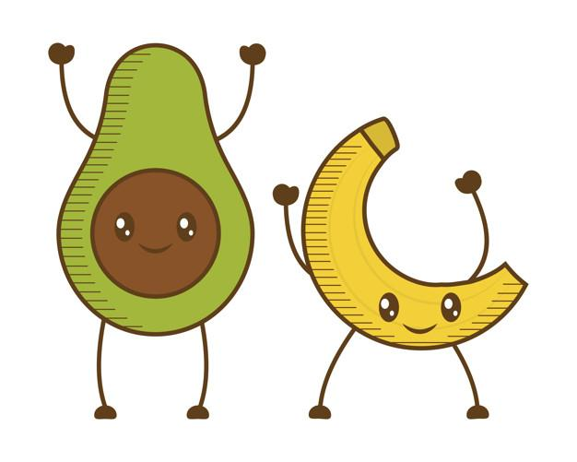
Depresja, a dieta?
W zaburzeniach nastroju pomocna może być również odpowiednia dieta, która wpływa na poziom serotoniny w organizmie.
Co zatem należy jeść? Węglowodany złożone, które powoli wchłaniają się z przewodu pokarmowego, a więc wolno i stabilnie dostarczają glukozę. To np. pełnoziarniste pieczywo czy makarony, brązowy ryż, kasza. Warto unikać cukrów prostych. Na śniadanie lepiej zjeść kanapkę z ciemnego pieczywa z białym serem i warzywami bądź płatki owsiane niż miód czy dżem.
Podniesienie poziomu hormonu szczęścia zapewnią też ryby, nasiona dyni, jajka, awokado i banany.
Chorzy na depresję powinni natomiast unikać serów żółtych, topionych. Należy powstrzymać się od spożywania alkoholu.

Slide 6
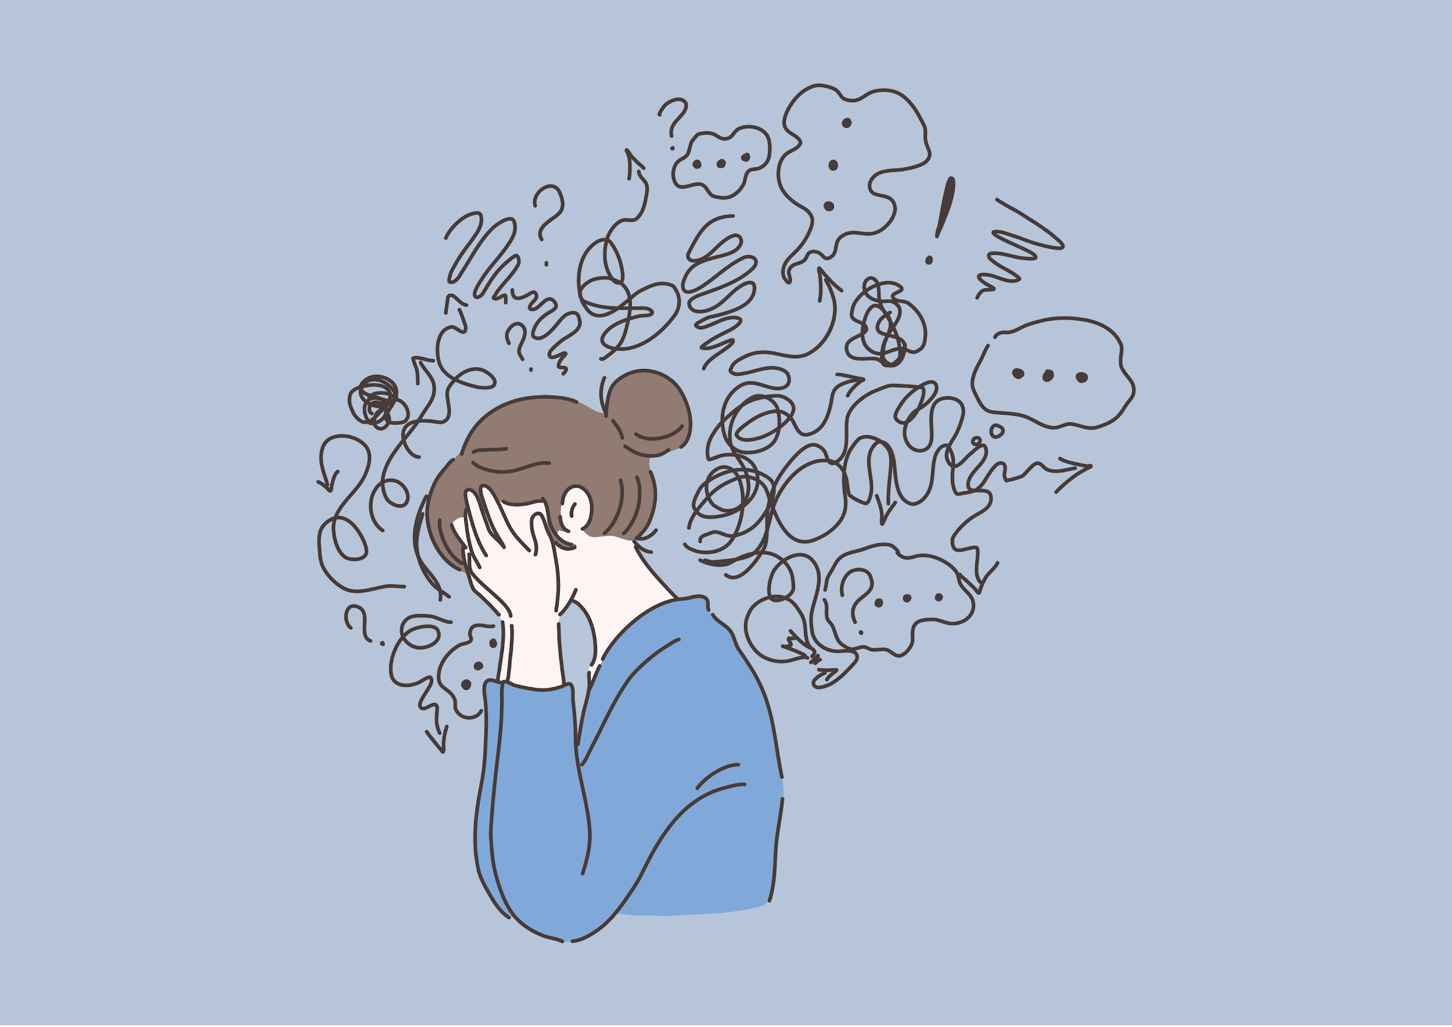
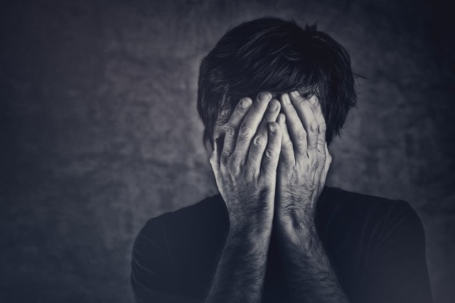
Czego NIE robić
Nie umniejszaj i nie neguj uczuć osoby chorującej na depresję.
Nie bagatelizuj choroby bliskiego. Unikaj oceniania i porównywania.
Nie mów, że wiesz, co czuje osoba chorująca na depresję
Nie uszczęśliwiaj chorego na siłę
Nie powielaj mitów i fałszywych przekonań na temat leczenia („leki antydepresyjne uzależniają lub zmieniają osobowość”, „tylko leki mogą pomóc”)
Nie przytłaczaj chorego swoją troską i wsparciem.
Nie proponuj choremu alkoholu
Nie bagatelizuj niepokojących objawów. Gdy chory wypowiada myśli samobójcze, koniecznie poinformuj o tym jego lekarza.
Nie zniechęcaj się i nie zrażaj negatywną reakcją chorego na twoją pomoc. Nie traktuj jej jako niechęci skierowanej wobec ciebie. Zachowanie chorego wynika ze schorzenia, które go dotyka.

Slide 7
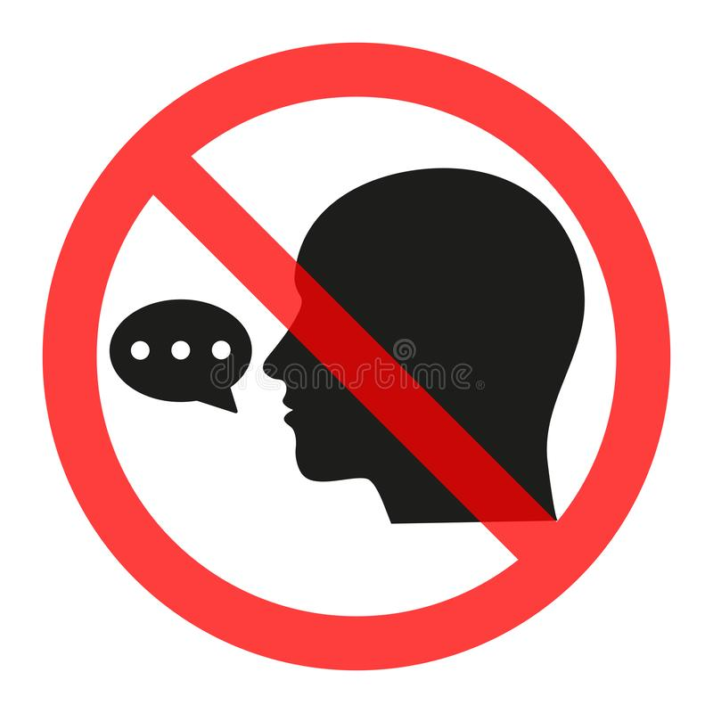
Czego NIE mówić -zakazane słowa
W rozmowie z chorym na depresję trzeba bardzo uważać na słowa. Stwierdzenia typu:
„Weź się w garść”.
„Nie masz powodów do smutku, inni mają gorzej”.
„Przestań się nad sobą użalać”
„Masz takie wspaniałe życie i tyle rzeczy, za które możesz być wdzięczny”
„To wszystko jest w Twojej głowie”
„Przestań być taki ponury!”
„Wszystko będzie dobrze”
„Przesadzasz, innym jest trudniej i się nie załamują”
tylko potęgują uczucie niezrozumienia i sprawią, że chory popadnie w izolację. Mogą one wzmacniać samotność oraz poczucie winy i niezrozumienia. Chory nie kontroluje swojego nastroju. Nie jest w stanie zmienić swojego nastawienia, uśmiechać się na zawołanie i udawać, że wszystko jest w porządku. Depresja nie jest fanaberią, z którą można poradzić sobie za pomocą siły woli.

Slide 8
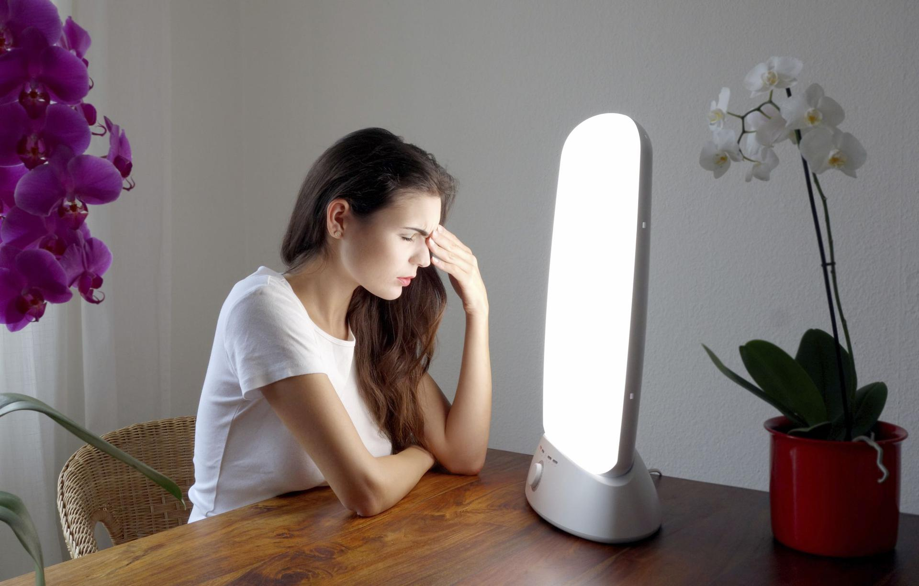
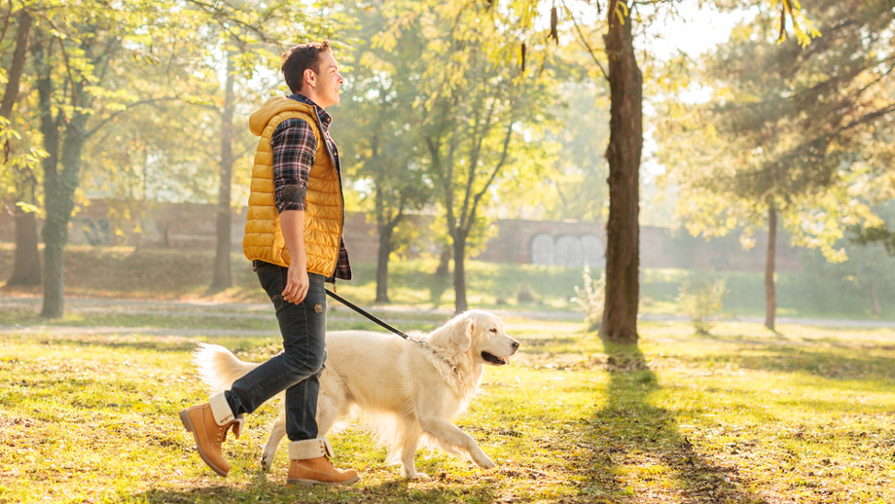
Co pomaga, oprócz leków?
Jedną z metod jest fototerapia - cykliczna ekspozycja chorego na światło o odpowiednim natężeniu. To bezpieczna i skuteczna metoda stosowana najczęściej w przypadku depresji sezonowej, czyli obniżeniu nastroju w czasie jesienno-zimowym lub zimowo-wiosennym.
może pomóc również ruch. Nie chodzi o wycieńczające treningi, wystarczy namówić chorego na spacer. Ważne, aby wyszedł z domu. Podczas aktywności fizycznej w organizmie uwalnia się serotonina, określana hormonem szczęścia.
* Osobie chorej na depresję często brakuje energii, dlatego wskazany jest jedynie umiarkowany wysiłek. Lekarze obrazowo zalecają takie tempo marszu, by człowiek podczas niego mógł mówić bez zadyszki *

Slide 9
Co mówić?
Depresja, a odległość.
Powiedzmy bliskiemu, że ma w nas wsparcie i zawsze może na nas polegać. Wysłuchajmy go, ale nie próbujmy na siłę doradzać. Od wszelkich wskazówek znacznie lepsze będzie pytanie: „Co mogę zrobić, aby pomóc ci poczuć się lepiej?”. Jeżeli podejrzewamy, że bliska nam osoba choruje na depresję, nie wysyłajmy jej na siłę do psychiatry. Postarajmy się delikatnie jej to zasugerować, a także zaoferować swoją pomoc, np. poprzez wspólne wizyty u lekarza. Pamiętajmy też, że dla chorego najważniejsza będzie nasza obecność i poczucie, że można na nas polegać.
W przypadku kontaktowania się z osobą zmagającą się z depresją, inicjatywa zwykle leży po naszej stronie. Nie zniechęcajmy się, jeśli chora koleżanka po raz kolejny odwołuje spotkanie czy nie odpowiada na nasze zaproszenie. Tak drobny gest jak choćby krótki, codzienny telefon będzie niezwykle cenny i uświadomi chorej osobie, że może liczyć na nas nawet mimo dzielącej nas odległości.

Slide 11
Depresja 5 kroków dla bliskich:
Zbliż się - Nawet jeśli chory na depresję nie reaguje, nie odpowiada na zaproszenie czy wydaje się być niezadowolony z naszego telefonu, nie wolno nam się zniechęcać! Takie drobne gesty są niezwykle potrzebne!
Po prostu bądź - Jeśli ktoś ma depresję, nie jest w stanie rozkoszować się przyjemnościami taki impas może wprowadzać ją w jeszcze większe poczucie winy i beznadziei. Musimy sobie uświadomić, że wystarczy po prostu towarzyszyć osobie chorej na depresję
Bądź cierpliwy i wyrozumiały - Nawet jeśli wydaje się, że nasze wysiłki nie odnoszą skutku, dalej warto się starać. Często osoby chorujące dopiero po zakończeniu epizodu depresyjnego przyznają, jak ważne było dla nich wsparcie bliskiej osoby.
Dbaj też o siebie - rezygnacja z siebie prowadzić może do wyczerpania i zniecierpliwienia.
Współpraca ze specjalistą - często osoby chore zamiast otworzyć się przed terapeutą, wolą rozmawiać z zaufaną rozmową, należy wtedy pamiętać, aby suptelnie namawiać chorego na wizytę, ale także radzić się lekarzy, jak jeszcze możemy pomóc. Informowanie o stanie chorego.

Slide 12
Jak dbać o swoje zdrowie psychiczne?
Aktywność fizyczna
Zadbaj o odpowiednią jakość snu
MIŁOŚĆ – naturalne leczenie oksytocyną
W poszukiwaniu małych satysfakcji
-ciesz się z małych rzeczy
Niedobór wit. D sprzyja stanom depresyjnym
Odpowiednia dieta

Slide 13
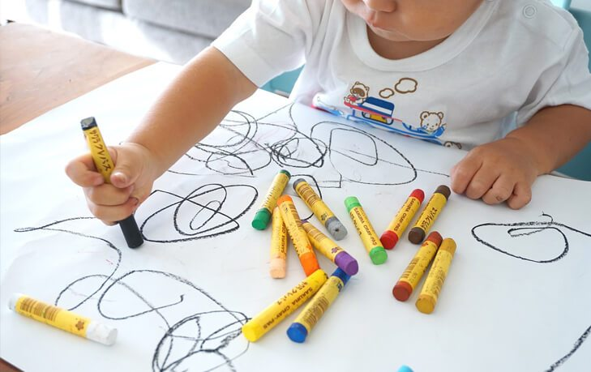
5 rzeczy codzienności
Uprawiaj sport / kontakt z naturą
Wysypiaj się / odpoczywaj
Pielęgnuj i rozwijaj swoje hobby
Spotykaj / kontaktuj się z przyjaciółmi
Sprawiaj sobie drobne przyjemności

Slide 14
Ważne telefony antydepresyjne
Telefon Zaufania dla Dzieci i Młodzieży
tel. 116 111
Dziecięcy Telefon Zaufania Rzecznika Praw Dziecka
tel. 800 12 12 12
Młodzieżowy Telefon Zaufania
tel. 19288

Slide 15
Pomoc dla rodziców i nauczycieli
Całodobowa bezpłatna infolinia dla dzieci, młodzieży, rodziców i nauczycieli
tel. 800 080 222
Telefon dla rodziców i nauczycieli w sprawie bezpieczeństwa dzieci
tel. 800 100 100
Infolinia dla wychowawcy – pierwszy ogólnopolski telefon zaufania dla nauczycieli
tel. 0801 800 967

Slide 16
Dziękujemy za uwagę
Joanna Worek
Oliwia Wnuk
Sandra Sutor
Maria Welet
Klaudia Sojka
Katarzyna Wójcik
Kinga żyŁA
Justyna Soboszek
Klaudia Wiśniewska
Weronika Sztuchlik

